Slide 1
Práctica Docker

Slide 2
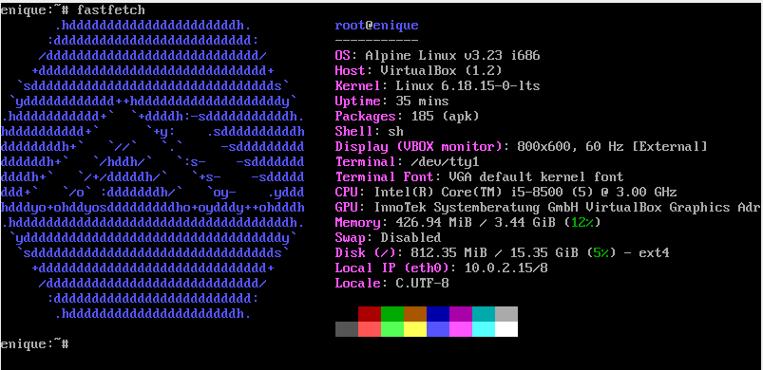
1. Demuestra la versión de Docker instalada y que el servicio está corriendo.
Estoy haciendo la práctica en una maquina virtual de alpine

